Slide 1
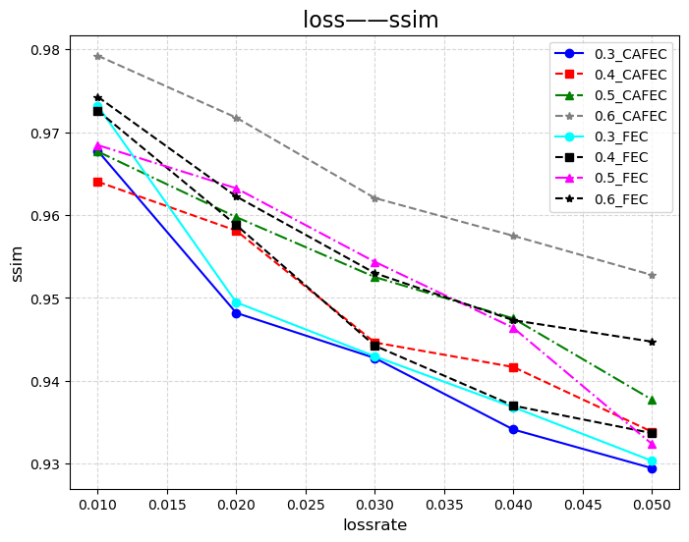
CAFEC对比FEC有一个界限，在未超过这个界限时CAFEC效果不明显。当超过这个界限时效果明显

Slide 2
Sliding Direction
P1
P2
P3
P4
P5
P6
P7

Slide 3
F1
F2
F3
F4
F5
F6
F7
F8
More Redundancy
Less Redundancy
To protect
Not to protect

